Slide 1

教科研课题申报方法与技巧
南昌工学院 张广才

Slide 2

一、各级各类文科类课题申报的类别及时间
江西省社科规划课题：每年5-6月份
江西省高校人文社科课题：每年6-7月份
江西省高校教育教学改革课题：每年的10-11月份
江西教育科学规划课题：每年的12月份-来年的1月份

Slide 3
二、教改课题的意义
教师通过教改课题研究，不仅可以提高对教学本质的认识，同时也可提高教学水平，增强教学责任心；
高校教学改革也在教师教改研究的推动下越来越深入，越来越见效。

Slide 4

三、教改课题申报存在的问题
1.课题立项要求不明确
2.选题不够恰当
3.课题申请书的论证不够充分、不规范

Slide 5
（一）课题立项要求不明确
社科规划课题中的教育研究课题和教育科学规划课题，应当侧重于教育基础理论和专业学术问题的研究，包括理论研究和实验研究，目的是发现和寻找教育教学规律，或建立教育教学理论与方法，以促进教育科学的发展。
高校人文社科研究课题中的教育研究，更多地关注教育科学和教育教学中的理论与实践，包括教育教学中涉及的学术问题、政策问题、组织理论问题和效果评价问题，目的是弄清某些学术争论，政策观点、教学组织结构和教学评价方法等，以促进教育学科的发展。
高校教改研究课题，主要是解决人才培养和教学中的方法、内容、管理、教材、师资等实践性问题，目的是改进教学，提高教学质量。

Slide 6

（一）课题立项要求不明确
社科规划的教育研究课题和教育科学规划课题重理论与方法，高校人文社科研究课题的教育研究重学术，而教改研究课题重实践。
但是，江西省目前的这几类研究课题没有从制度上加以区分，立项时也没有严格加以区别，造成交叉立项、重复立项、研究意义不明确的现象，要避免交叉立项的现象，最重要的是申报人和评审人都应当清楚各类课题的立项要求。

Slide 7
（二）选题不够恰当
选题过大，如：作为一般教师选择“高校教育课程体系的优化与重构”、“职业教育实训体系构建的研究”等题目
选题陈旧过时，如：有的教师还选择高校开展项目化教学的必要性、高校加强内涵建设的重要意义等问题进行研究；
选题与主持人自身专业或研究领域偏差过大，难以胜任研究任务；
选题不属于教改课题，没有教改元素等；
选题名称在表述方面不够明确简练，或字数过多，或对研究内容表述不够清晰，令人费解。

Slide 8
（二）选题不够恰当
请大家看看下面的选题有没有问题？属于哪类课题:
新农村建设与江西农村青年人力资源开发研究 ;
论企业会计制度设计课程的开设问题:
“大学音乐”建设性教材研究;
旅游人才培养模式和教育方法的思考和实践

Slide 9
（二）选题不够恰当
第一题属于规划问题，但边界不清楚，也不符合适切性，应该改为《新农村建设中的农村青年教育问题研究》课题组成员应当有熟悉农村情况的人员；
第二题、第三题都是教改问题，但标题不规范，选题有效性受到影响。应该改为：企业会计制度设计课程建设研究和“大学音乐”教材建设研究;
第四题可以是规划问题也可以是教改问题，但标题既不规范又边界不清。如果是规划问题，应改为《旅游管理人才成长的规律研究》:如果是教改问题。应改为《旅游管理人才培养模式研究》:而且前一项研究可作为后一项研究的基础。

Slide 10
（二）选题不够恰当
在上面的选题中，有没有选题过大的问题?我们说，大还是不大，其实是针对某个人或某个课题组而言的。比如《旅游管理人才培养模式研究》对一般教师而言可能大了点，但如果对一个由教务处长或旅游管理学院院长牵头的课题组，成员中有相关的教授和专家,那么就不算大了。

Slide 11

请大家看看下面的选题是否符合教改课题的标准
选题过大，如：作为一般教师选择“高校教育课程体系的优化与不够清晰，令人费解。

Slide 12
请大家看看下列选题是否符合教改课题的标准
初中生厌学与家教环境的关系研究
高校新任教师教学素养成长的对策研究
基于OBE理念的法学专业学生能力培养研究
红色文化融入大学生社会主义核心价值观培育研究
一带一路”背景下《外国文学史》课程教学内容的改革研究
基于后MOOC时代SPOC的《物理化学实验》混合教学模式探索与实践
“线上线下混合式”慕课教学改革探索与实践——以《毛泽东思想和中国特色社会主义理论体系概论》课程为例

Slide 13
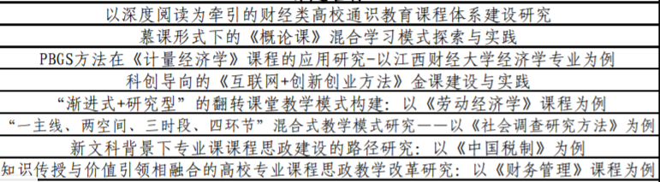
请大家看看下列选题是否符合教改课题的标准

Slide 14
（三）课题申请书的论证不够充分、规范
阐述课题的研究背景不够充分到位
对国内外研究现状说明不够全面、具体
对研究目标把握不当
对研究内容的说明过于笼统
对拟解决的关键问题把握不够准确
对创新点的提炼不够鲜明到位
对研究方法的说明不规范
对项目实施计划的设计不够合理
对预期成果的设计不够完整

Slide 15

四、教改课题申报书撰写需要注意的三个方面
选题是申报立项的前提
文献研究是基础
研究方案是关键

Slide 16

（一）选题是申报立项的前提
人才培养模式、教学内容、教学模式、教学手段、教学资源库的建设与应用、师资队伍建设、学习对象、实践教学、教学管理等方面；
立足时代要求，具有先进理念、采用现代化手段，在培养创新型人才、应用型人才、高技能型人才方面有重大推广价值，能产生良好社会效益和较高理论成果；
大家前所未见的、或普遍关心的、或悬而未决的、或空白区域、或交叉领域的课题。

Slide 17

（二）文献研究是基础
检索已有成果，了解前人在这个领域已经作了什么程度的研究，现有研究存在哪些不足或待进一步研究作出哪些新的贡献；
学习新理论、新方法、新技术，指导和丰富自己的研究内容；
文献的选择要与研究选题具有很高的契合度、宽度、深度和凝练度。

Slide 18

（三）研究方案是关键
一个完善的方案应包括8个方面的内容：①具体研究内容或对象；②研究拟达到的目标；③拟解决的关键问题；④课题的预期成果形式；⑤课题的社会效益；⑥实施计划；⑦本课题的特色、创新及推广应用信息；⑧本课题的主要研究方法。

Slide 19

五、选题应符合“四个原则”
符合课题立项部门要求的研究方向和范围的原则；
符合主持人自身的研究领域和能力的原则；
符合以问题为导向进行研究的原则；
符合课题研究的创新性原则。
在此基础上，精心凝练题目，题目应简练明确新颖地概括出研究的内容、对象和方法等要素。

Slide 20
五、选题应符合“四个原则”（立项指南）
高等教育发展战略研究、本科教育综合改革研究；
高校分类管理和分类指导；
高校创新创业教育；
人才培养模式改革与创新研究；
学科、专业、课程、教材建设研究；
实践教学改革和能力培养；
质量保障体系建设与教育评价研究；

Slide 21
五、选题应符合“四个原则”（立项指南）
教师队伍建设改革与教师教学能力提升；
教育教学管理改革；
研究生教育；
民办高等教育；
新工科研究与实践；
新文科研究与实践；
思想政治教育研究；

Slide 22
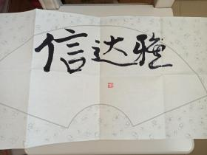
六、课题申报书论述应突出“八性”要求
必要性和创新性
合理性和可行性
系统性和逻辑性
简明性和规范性

Slide 23
（一）必要性和创新性
必要性和创新性是教学改革课题申报是否获得立项的首要因素。课题申报书中体现所申报课题必要性和创新性的阐述主要有研究的背景、实际应用价值、国内外研究现状、研究目标、研究内容、创新点等内容。

Slide 24
（一）必要性和创新性
研究的背景：
主要是阐述为什么要对该课题进行研究，可以重点从两方面去阐述：一是研究问题的需要情况，包括国家、社会和企业等方面的需要，一般以有关政策、文件、规划、报告等为依据，二是分析该问题在实际教育教学中存在的不足。一方面是现实有需要，而另一方面在实际教学中又存在不足，这就有了研究和解决这个问题的必要。

Slide 25
（一）必要性和创新性
研究的意义：
对教育教学工作的意义就是要指出研究该问题有哪些实际作用、能够解决什么教学问题，因此，可以从理论和实践两个方面去阐述，如通过该课题研究可以进一步丰富哪些方面的经验和理论，为开展此类工作提供指导，在实践方面可以探索出什么方法、模式或机制等，从而提高教学效果和质量。

Slide 26
（一）必要性和创新性
研究的现状：
国内外研究现状主要是了解国内外的学者对该问题做了哪些研究，研究到什么程度等，避免重复研究。在阐述该内容时应具体引用有关学者的研究情况，要有述有评。述要尽量引用权威学者在权威期刊上发表的论文，评就是要对所述的研究成果进行评论，既要指出其研究的亮点和特色，又要指出其不足之处，而这个不足之处就是该课题要研究和解决的问题，说明该课题研究的必要性。

Slide 27
（一）必要性和创新性
研究的目标：
研究目标就是要明确指出该研究要做成什么事情、解决什么问题、达到什么水准。这部分可以从虚实两方面去写，实的方面是构建（建立、形成）什么样的机制（模式、体系、方案、方法等），虚的方面是提高哪些方面的效率或质量（能力等）。研究目标的设计要适度，不宜过高过大过多过难，否则难以达成。

Slide 28
（一）必要性和创新性
研究的内容：
研究内容就是达成研究目标需要研究解决的问题，也是课题申报书的核心关注点。
专业建设类课题的一般研究内容则可以从以下几个方面展开：
建立专业与区域产业动态跟踪和调整机制的研究——专业人才培养方案制订、调研和论证机制的研究——专业核心能力和课程体系一体化设计的研究——专业课程标准设计和人才培养模式创新的研究等，研究内容应具体明确恰当，要与研究目标相对应，研究内容不宜过多过难，一般3-4项即可，也不要过于简单。
课程改革类课题的一般研究内容和顺序可以分为以下几个方面：
对专业岗位工作任务和能力需求的调查研究——课程能力、知识和素质目标体系与课程内容的设计研究——课程教学标准设计与教学方法和模式改革的研究——课程考核评价方法创新的研究；

Slide 29
（一）必要性和创新性
研究的创新点：
创新点就是要指出该课题研究有何特色和亮点，与相关的研究有何不同。一般可以从理论创新或实践创新等方面去提炼，如在实践方面可从内容、方法、模式和路径等角度去提炼其创新之处，要鲜明突出，如构建了一个怎样的模式、机制或体系等，一个课题的创新点不宜过多，一般有1-2点即可。

Slide 30
（一）必要性和创新性
研究的预期成果：
预期的成果就是经过研究打算要形成的成果，教改课题成果一般应包括相关改革方案、研究论文、研究报告、教学计划、课程标准、教材、课件、软件等，同时要体现成果的应用范围和价值。

Slide 31
（二）合理性和可行性
课题申请的合理性和可行性主要是通过申请书的理论依据、拟解决的关键问题、研究思路、研究方法、已有研究与改革基础、预期的成果、研究工作的具体时间安排及进度、人员分工、研究的条件和保障措施等方面的阐述来说明。

Slide 32
（二）合理性和可行性
理论依据：
理论依据主要是强调该研究有什么理论基础，在阐述该内容时应明确指出该理论是谁提出的，其主要观点和基本内容是什么，与所研究课题有什么关联等。

Slide 33
（二）合理性和可行性
拟解决的关键问题：
拟解决的关键问题应该是指在研究过程中对达成预期目标起决定性作用的、技术含量最高、难度最大的“瓶颈”问题，如何培养学生专业核心能力的课题，其拟解决的关键问题应该是如何构建该专业核心能力模型与标准及其培养路径的问题，这个问题解决了，其他问题也就迎刃而解了。拟解决的关键问题一般是1-2点，不宜过多。

Slide 34
（二）合理性和可行性
研究思路：
研究思路是指对研究内容技术路线以及过程步骤的设计，可以对研究的各项内容进行梳理，厘清其关系，并用“以……为……”的句式将其关系按一定的逻辑顺序进行说明，或用流程图的方式来表述，对研究思路的表述要完整、清晰、严密。课题研究思路撰写，要满足扣题、开阔、清晰的要求。

Slide 35
（二）合理性和可行性
研究方法：
研究方法是指在课题研究过程中所采用方法和手段，所用的研究方法应该是公认的、规范的，而不是自创的，并且应具体指出在研究哪些内容、哪个环节使用哪种研究方法，而不是只泛泛地列出用了哪些研究方法。要充分表达出研究方法的科学性和恰当性。

Slide 36
（二）合理性和可行性
已有研究与改革基础：
此部分主要是考量所研究课题是否有一定的基础，因此，一般可以从已经进行了哪些相关课题或理论研究，发表了哪些研究论文和开展了哪些相关的改革实践，取得了哪些初步成效等方面去说明。

Slide 37
（二）合理性和可行性
具体时间安排及人员分工：
研究工作的具体时间安排及人员分工主要是观测课题对研究内容、时间和人员的安排是否科学合理，因此，这部分可以采用列表方式，将不同阶段需要完成的研究内容、应形成的成果、具体完成人等逐一列出，做到一目了然，以充分体现该研究的步骤安排和分工是合理的、可行的。

Slide 38
（二）合理性和可行性
研究的条件和保障措施：
研究的条件和保障措施可以从上级和本校大力推行相关改革的政策环境，提供的物质条件、改革实施和对象以及经费支持，课题团队的研究能力，制订的有关制度文件等方面来阐述。

Slide 39
（三）系统性和逻辑性
系统性和逻辑性主要体现在对申请书各部分内容之间关联性的阐述上。
如设计的研究内容与后面的研究方法、研究步骤、任务分工、预期成果和经费预算等环节都应保持一致性和连贯性，即前面提到的研究内容，后面各环节都应逐一落实和体现；同时每个部分内容之间也应注意其内在的逻辑性：以要完成相应专业岗位的工作任务必需的能力分析作为逻辑起点，设计对应的行动导向的教学内容，根据所学的知识和技能特点以及学生实际来改革设计相应的教学方法、模式；研究步骤的设计也必须讲究逻辑性，一般的步骤是：文献研究和调查研究——数据资料分析——改革方案设计——实践检验——总结完善，这一步骤也是不能颠倒的。

Slide 40
（四）简明性和规范性
简明性是教改课题申报书填写的基本要求。
申请者应按要求紧扣各部分内容要点进行填写，尽量简洁明了，一般采用分点撮要的方式来表述，每段文字尽可能先总提后分说、先观点后展开；
规范性也是教改课题申报书填写的基本要求，规范性主要从两方面体现：一是语言要符合语法规范，通俗易懂；二是格式要规范，包括所用的层次序号要统一，相应的层级序号要符合规定，各层级标题和段落文字的字体字号都应统一等等，要体现出科学研究的严谨性。

Slide 41
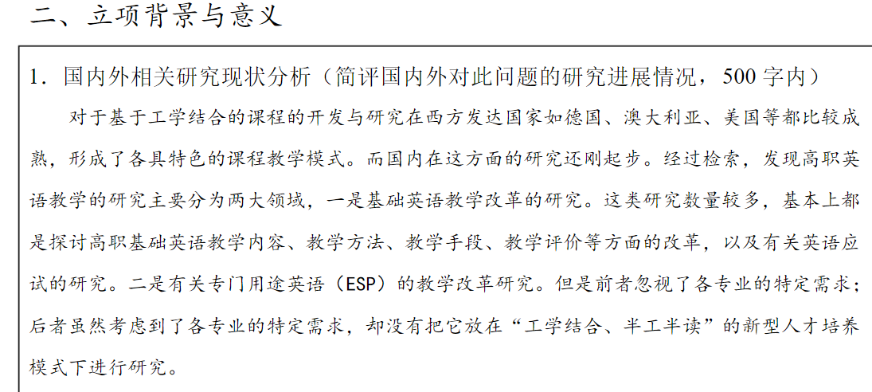
申报书样本：

Slide 42
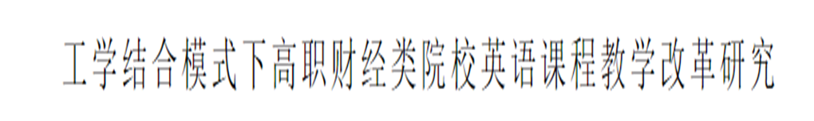
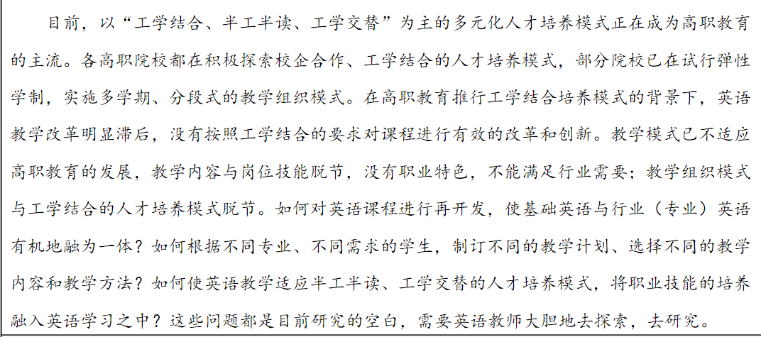

Slide 43
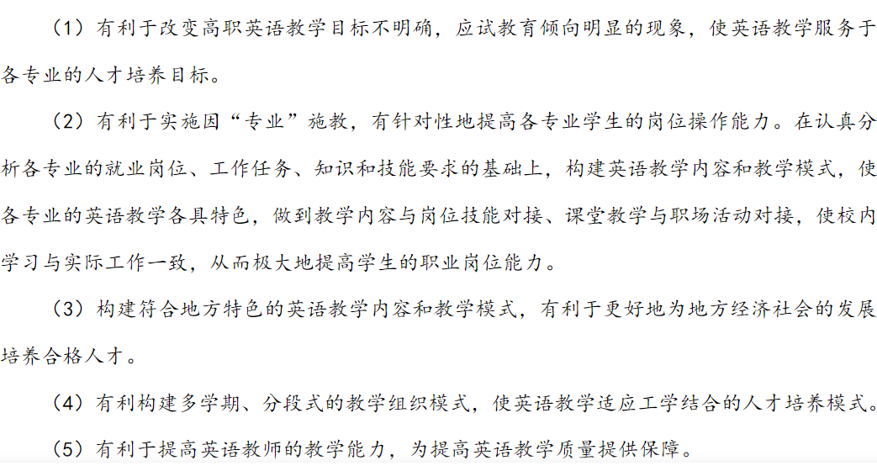
（四）简明性和规范性
简明性是教改课题申报书填写的基本要求。
申请者应按要求紧扣各部分内容要点进行填写，尽量简洁明了，一般采用分点撮要的方式来表述，每段文字尽可能先总提后分说、先观点后展开；
规范性也是教改课题申报书填写的基本要求，规范性主要从两方面体现：一是语言要符合语法规范，通俗易懂；二是格式要规范，包括所用的层次序号要统一，相应的层级序号要符合规定，各层级标题和段落文字的字体字号都应统一等等，要体现出科学研究的严谨性。

Slide 44
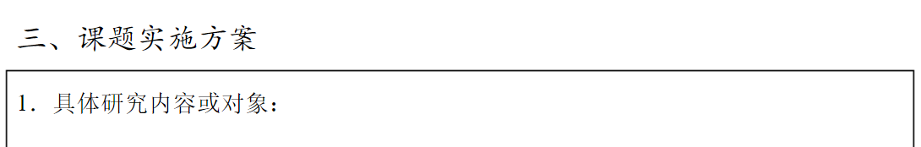
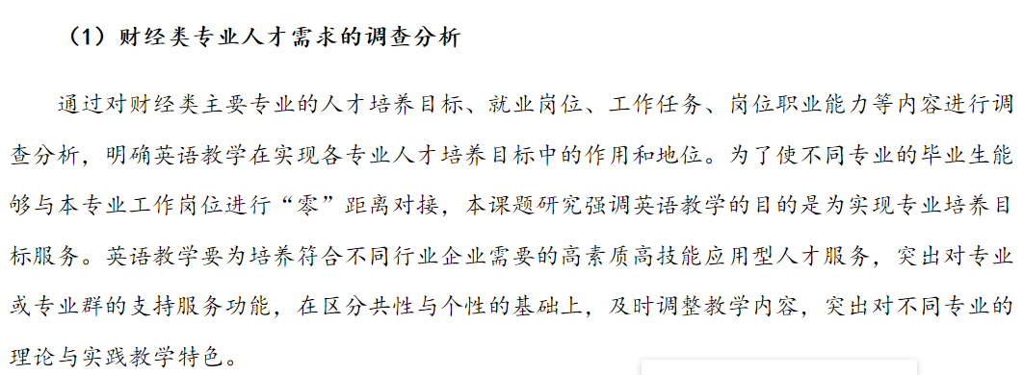
（四）简明性和规范性
简明性是教改课题申报书填写的基本要求。
申请者应按要求紧扣各部分内容要点进行填写，尽量简洁明了，一般采用分点撮要的方式来表述，每段文字尽可能先总提后分说、先观点后展开；
规范性也是教改课题申报书填写的基本要求，规范性主要从两方面体现：一是语言要符合语法规范，通俗易懂；二是格式要规范，包括所用的层次序号要统一，相应的层级序号要符合规定，各层级标题和段落文字的字体字号都应统一等等，要体现出科学研究的严谨性。

Slide 45
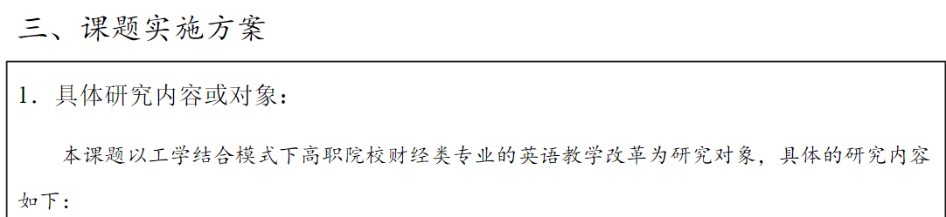
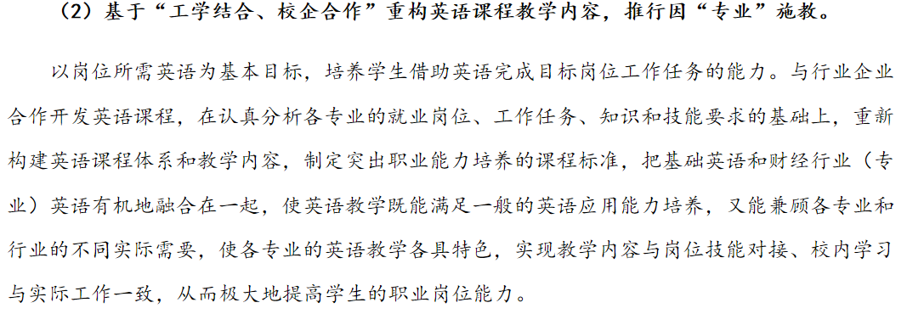
（四）简明性和规范性
简明性是教改课题申报书填写的基本要求。
申请者应按要求紧扣各部分内容要点进行填写，尽量简洁明了，一般采用分点撮要的方式来表述，每段文字尽可能先总提后分说、先观点后展开；
规范性也是教改课题申报书填写的基本要求，规范性主要从两方面体现：一是语言要符合语法规范，通俗易懂；二是格式要规范，包括所用的层次序号要统一，相应的层级序号要符合规定，各层级标题和段落文字的字体字号都应统一等等，要体现出科学研究的严谨性。

Slide 46
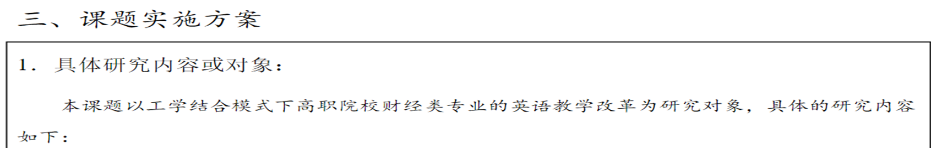
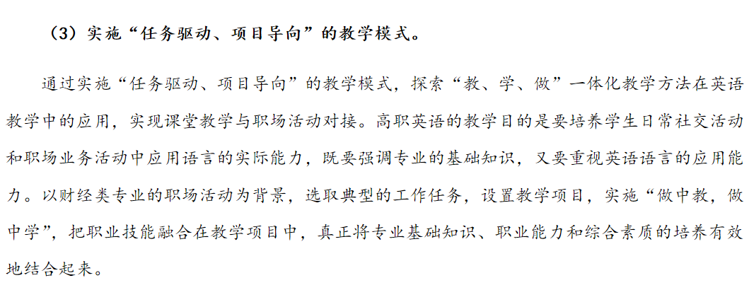
（四）简明性和规范性
简明性是教改课题申报书填写的基本要求。
申请者应按要求紧扣各部分内容要点进行填写，尽量简洁明了，一般采用分点撮要的方式来表述，每段文字尽可能先总提后分说、先观点后展开；
规范性也是教改课题申报书填写的基本要求，规范性主要从两方面体现：一是语言要符合语法规范，通俗易懂；二是格式要规范，包括所用的层次序号要统一，相应的层级序号要符合规定，各层级标题和段落文字的字体字号都应统一等等，要体现出科学研究的严谨性。

Slide 47
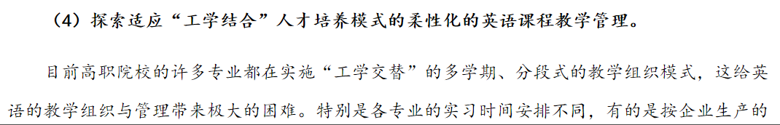
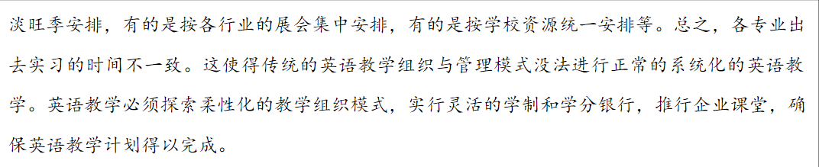
（四）简明性和规范性
简明性是教改课题申报书填写的基本要求。
申请者应按要求紧扣各部分内容要点进行填写，尽量简洁明了，一般采用分点撮要的方式来表述，每段文字尽可能先总提后分说、先观点后展开；
规范性也是教改课题申报书填写的基本要求，规范性主要从两方面体现：一是语言要符合语法规范，通俗易懂；二是格式要规范，包括所用的层次序号要统一，相应的层级序号要符合规定，各层级标题和段落文字的字体字号都应统一等等，要体现出科学研究的严谨性。

Slide 48
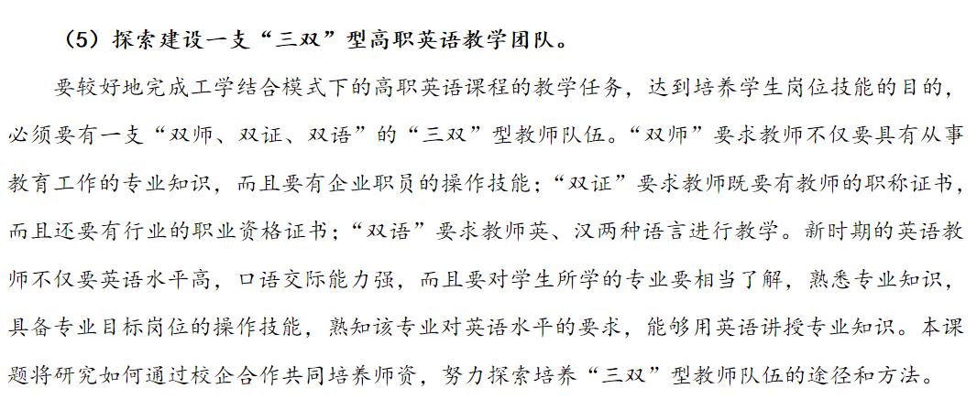
（四）简明性和规范性
简明性是教改课题申报书填写的基本要求。
申请者应按要求紧扣各部分内容要点进行填写，尽量简洁明了，一般采用分点撮要的方式来表述，每段文字尽可能先总提后分说、先观点后展开；
规范性也是教改课题申报书填写的基本要求，规范性主要从两方面体现：一是语言要符合语法规范，通俗易懂；二是格式要规范，包括所用的层次序号要统一，相应的层级序号要符合规定，各层级标题和段落文字的字体字号都应统一等等，要体现出科学研究的严谨性。

Slide 49
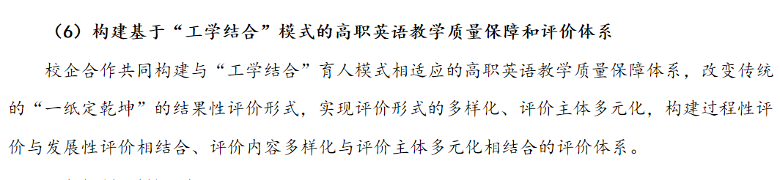
（四）简明性和规范性
简明性是教改课题申报书填写的基本要求。
申请者应按要求紧扣各部分内容要点进行填写，尽量简洁明了，一般采用分点撮要的方式来表述，每段文字尽可能先总提后分说、先观点后展开；
规范性也是教改课题申报书填写的基本要求，规范性主要从两方面体现：一是语言

Slide 50
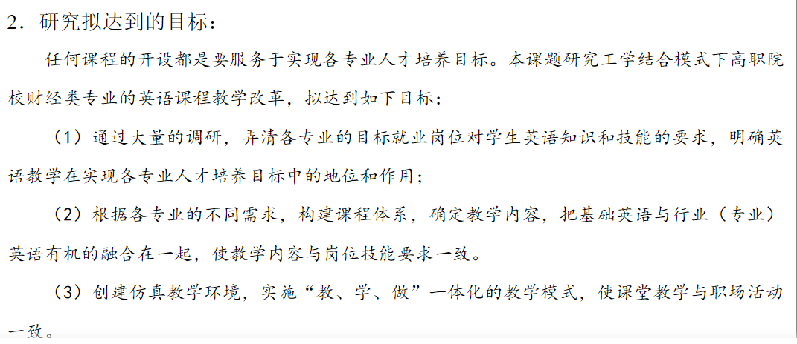
（四）简明性和规范性
简明性是教改课题申报书填写的基本要求。
申请者应按要求紧扣各部分内容要点进行填写，尽量简洁明了，一般采用分点撮要的方式来表述，每段文字尽可能先总提后分说、先观点后展开；
规范性也是教改课题申报书填写的基本要求，规范性主要从两方面体现：一是语言要符合语法规范，通俗易懂；二是格式要规范，包括所用的层次序号要统一，相应的层级序号要符合规定，各层级标题和段落文字的字体字号都应统一等等，要体现出科学研究的严谨性。

Slide 51
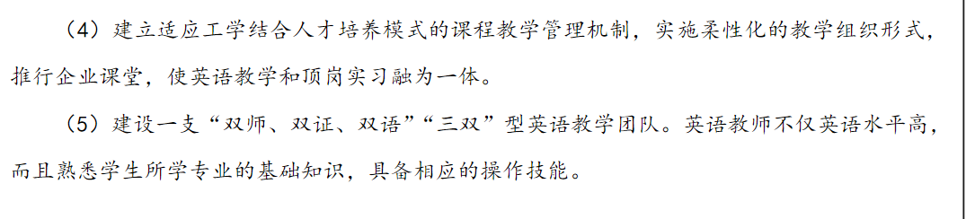
（四）简明性和规范性
简明性是教改课题申报书填写的基本要求。
申请者应按要求紧扣各部分内容要点进行填写，尽量简洁明了，一般采用分点撮要的方式来表述，每段文字尽可能先总提后分说、先观点后展开；
规范性也是教改课题申报书填写的基本要求，规范性主要从两方面体现：一是语言要符合语法规范，通俗易懂；二是格式要规范，包括所用的层次序号要统一，相应的层级序号要符合规定，各层级标题和段落文字的字体字号都应统一等等，要体现出科学研究的严谨性。

Slide 52
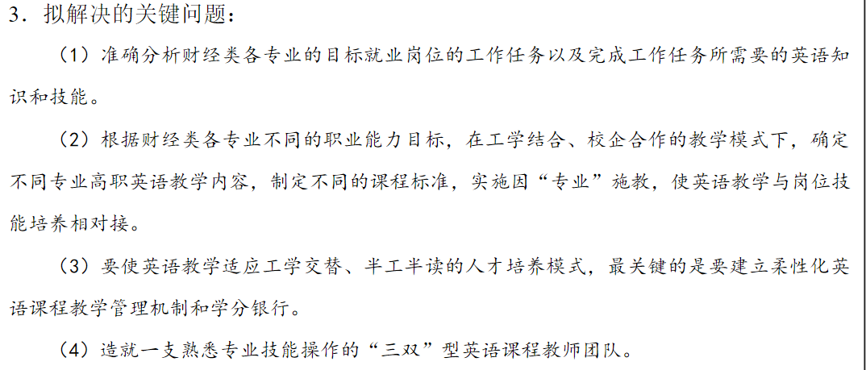
（四）简明性和规范性
简明性是教改课题申报书填写的基本要求。
申请者应按要求紧扣各部分内容要点进行填写，尽量简洁明了，一般采用分点撮要的方式来表述，每段文字尽可能先总提后分说、先观点后展开；
规范性也是教改课题申报书填写的基本要求，规范性主要从两方面体现：一是语言要符合语法规范，通俗易懂；二是格式要规范，包括所用的层次序号要统一，相应的层级序号要符合规定，各层级标题和段落文字的字体字号都应统一等等，要体现出科学研究的严谨性。

Slide 53
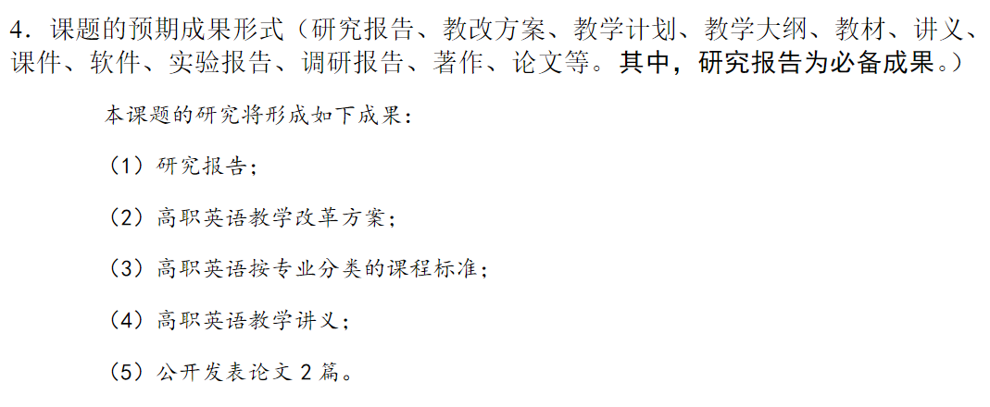
（四）简明性和规范性
简明性是教改课题申报书填写的基本要求。
申请者应按要求紧扣各部分内容要点进行填写，尽量简洁明了，一般采用分点撮要的方式来表述，每段文字尽可能先总提后分说、先观点后展开；
规范性也是教改课题申报书填写的基本要求，规范性主要从两方面体现：一是语言要符合语法规范，通俗易懂；二是格式要规范，包括所用的层次序号要统一，相应的层级序号要符合规定，各层级标题和段落文字的字体字号都应统一等等，要体现出科学研究的严谨性。

Slide 54
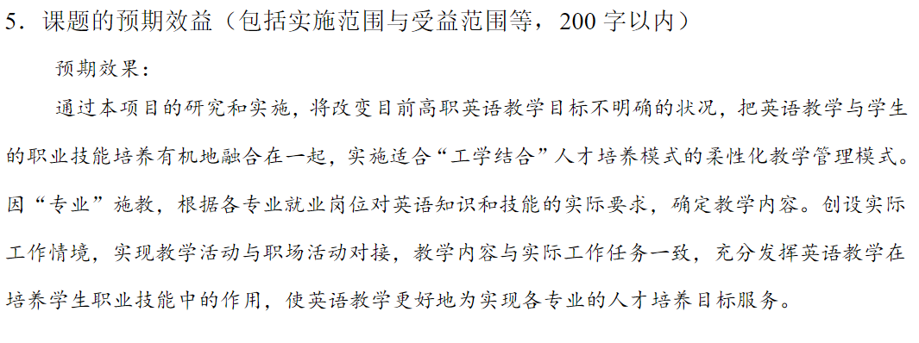
（四）简明性和规范性
简明性是教改课题申报书填写的基本要求。
申请者应按要求紧扣各部分内容要点进行填写，尽量简洁明了，一般采用分点撮要的方式来表述，每段文字尽可能先总提后分说、先观点后展开；
规范性也是教改课题申报书填写的基本要求，规范性主要从两方面体现：一是语言要符合语法规范，通俗易懂；二是格式要规范，包括所用的层次序号要统一，相应的层级序号要符合规定，各层级标题和段落文字的字体字号都应统一等等，要体现出科学研究的严谨性。

Slide 55
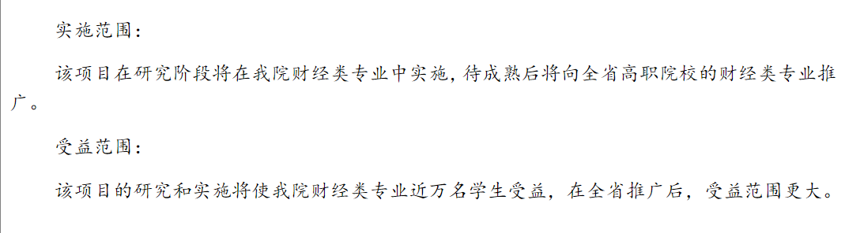
（四）简明性和规范性

Slide 56
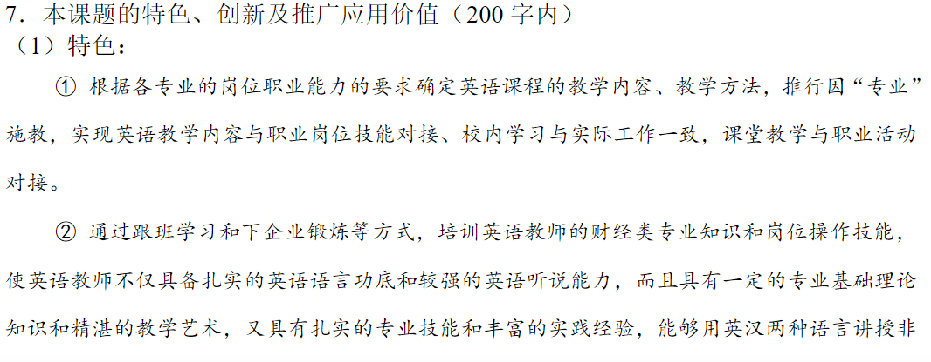
（四）简明性和规范性
简明性是教改课题申报书填写的基本要求。

Slide 57
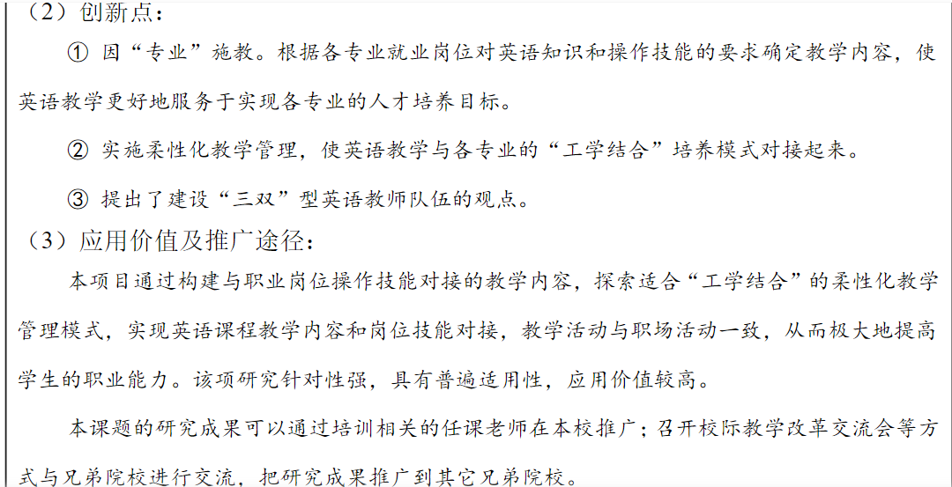
（四）简明性和规范性
简明性是教改课题申报书填写的基本要求。
申请者应按要求紧扣各部分内容要点进行填写，尽量简洁明了，一般采用分点撮要的方式来表述，每段文字尽可能先总提后分说、先观点后展开；
规范性也是教改课题申报书填写的基本要求，规范性主要从两方面体现：一是语言要符合语法规范，通俗易懂；二是格式要规范，包括所用的层次序号要统一，相应的层级序号要符合规定，各层级标题和段落文字的字体字号都应统一等等，要体现出科学研究的严谨性。

Slide 58
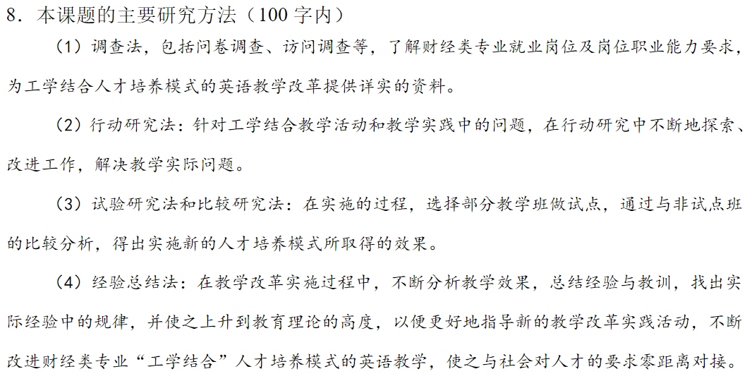
（四）简明性和规范性
简明性是教改课题申报书填写的基本要求。
申请者应按要求紧扣各部分内容要点进行填写，尽量简洁明了，一般采用分点撮要的方式来表述，每段文字尽可能先总提后分说、先观点后展开；
规范性也是教改课题申报书填写的基本要求，规范性主要从两方面体现：一是语言要符合语法规范，通俗易懂；二是格式要规范，包括所用的层次序号要统一，相应的层级序号要符合规定，各层级标题和段落文字的字体字号都应统一等等，要体现出科学研究的严谨性。

Slide 59
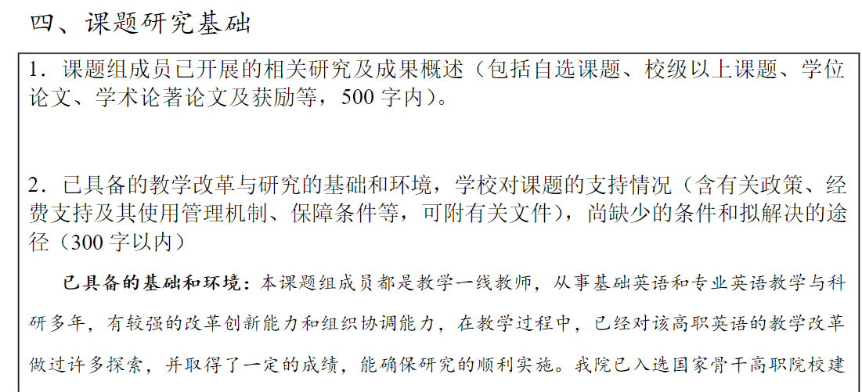
（四）简明性和规范性
简明性是教改课题申报书填写的基本要求。
申请者应按要求紧扣各部分内容要点进行填写，尽量简洁明了，一般采用分点撮要的方式来表述，每段文字尽可能先总提后分说、先观点后展开；
规范性也是教改课题申报书填写的基本要求，规范性主要从两方面体现：一是语言要符合语法规范，通俗易懂；二是格式要规范，包括所用的层次序号要统一，相应的层级序号要符合规定，各层级标题和段落文字的字体字号都应统一等等，要体现出科学研究的严谨性。

Slide 60
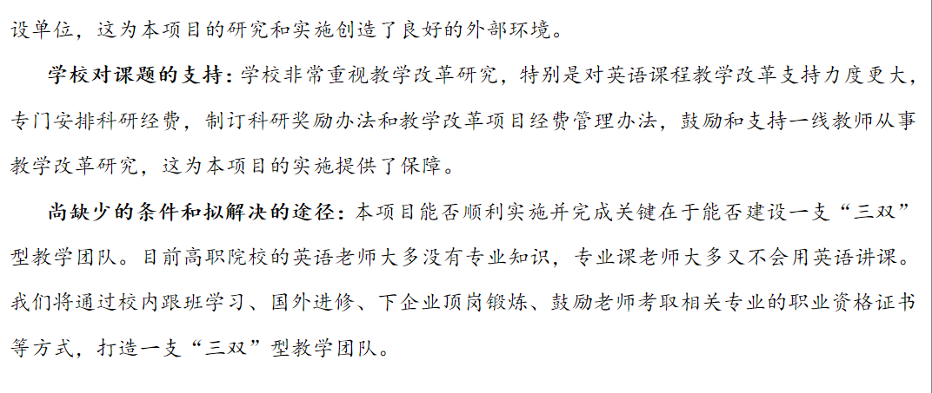
（四）简明性和规范性
简明性是教改课题申报书填写的基本要求。
申请者应按要求紧扣各部分内容要点进行填写，尽量简洁明了，一般采用分点撮要的方式来表述，每段文字尽可能先总提后分说、先观点后展开；
规范性也是教改课题申报书填写的基本要求，规范性主要从两方面体现：一是语言要符合语法规范，通俗易懂；二是格式要规范，包括所用的层次序号要统一，相应的层级序号要符合规定，各层级标题和段落文字的字体字号都应统一等等，要体现出科学研究的严谨性。

Slide 61

感谢聆听

